Slide 1
西江月

Slide 2
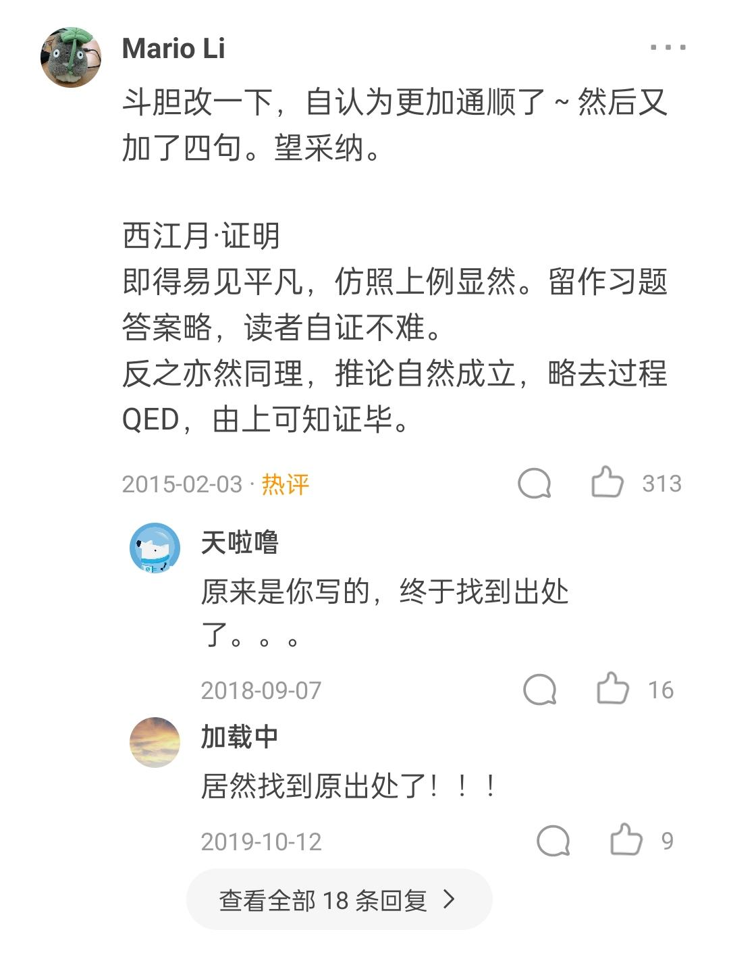
西江月

Slide 3
西江月·阻风山峰下
张孝祥〔宋代〕

Slide 4
西江月·阻风山峰下 张孝祥〔宋代〕
满载一船秋色，平铺十里湖光。波神留我看斜阳，放起鳞鳞细浪。
明日风回更好，今宵露宿何妨。水晶宫里奏霓裳，准拟岳阳楼上。
作者简介
张孝祥（1132-1169）
没什么名气的豪放派词人，23岁状元及第，5年后因上书为岳飞鸣冤，被秦桧下狱。
岁月把他的锐气磨去，可词里还留着平生意气。

Slide 5
清旷超然的意境追求
风浪未启时，“满载一船秋色，平铺十里湖光。”洞庭湖畔，红黄艳丽的秋韵物语，悦目娱心的湖光山色，如一幅装帧精美的山水画，从天际玄秘处顺畅展开，铺满湖面，直至词人脚下。其韵如酒如歌，穿透眼帘，摄入心魂，光华灿烂满行舟。
风乍起时，“吹皱”一池秋水，鳞鳞细浪款款浮起，在波神的笑意暗示下，脉脉斜阳调出最养眼的暖色，恳请词人留下。词人情耽于此，而熟稔洞庭脾性的船工却从微波中看到即将到来的风浪。经验告诉他们，这霞光辉映，“鳞鳞细浪”过后，必将是范仲淹在《岳阳楼记》中描写的“浊浪排空”、“樯倾楫摧”的负气使性。而词人也因冥冥注定的缘分而接受了波神的美意，安闲自在之情流落笔端。

Slide 6
清旷超然的意境追求
“水晶宫里奏霓裳”是虚拟的神幻意境，然也是词人淡定内心的真实折射。 “水晶宫”，俗谓“龙宫”；“霓裳”，即《霓裳羽衣曲》，描写唐玄宗因向往神仙而去月宫寻见仙女的神话，其舞、其乐、其服饰都着力描绘虚无缥缈的仙境和舞姿婆娑的仙女形象，是唐歌舞的集大成之作，是中国音乐舞蹈史上的一颗璀璨的明珠。波涛阵阵，浩瀚湖水从远处翻卷而来，忽远忽近的水声犹如龙宫曼妙的奏乐，乐音里，婀娜的歌女翩翩起舞，恍惚间听到塞壬魅惑的天籁之声。

Slide 7
随缘自适的人格特征
没有勇气放下的人，即便是高贵如帝王者，也会在快乐王国里低贱如乞丐。公元1143年的某一天，宋高宗赵构突然心有所感，拉扯着自己的头发，对秦桧道：“爱卿你看，朕今年才35岁，头发却已经白了大半，唉，都是操心惹的祸啊！千苦万苦，当皇帝最苦哇！朕容易吗！”
同样是35岁，位居人臣的张孝祥却活得风光滋润，该是他的快乐谁也抢不走，“我可以拿走人的任何东西，但有一样东西不行，这就是在特定环境下选择自己的生活态度的自由。”(德国小说家 弗兰克 L)人说少年得志非好事，二十三岁便高中状元的张孝祥却能理性的选择生活态度，在颠簸的官场上闲庭信步，实在令人羡慕！

Slide 8
随缘自适的人格特征
在十几年的官场生涯中，张孝祥几番起落，终究没能实现自己的政治抱负，若说没有抑郁，没有愤懑，也是不可能的。然而他一生深受佛道思想影响，当遭遇挫折时，佛家思想使他化解人生的苦痛与愤懑，道家思想使他忘怀得失荣辱。
落寞的现实面前，词人早已习惯从内在生命价值的关注中寻找安慰。在《中隐》、《和如庵》等诗中，都可以看出他早年的那种蓬勃进取的豪情壮志已有所消歇，代之而起的是“欲为中隐游，更着三十年”的闲散逍遥和“不谈世法不谈禅，微晓嗣麴一觉眠”式的清静无为。

Slide 9
随缘自适的人格特征
在这种恬淡心态中，遂形成了词人随缘自适、旷达洒脱的人生观。作者将这种心态投注于自然山水，便形成了其于写景抒情中所呈现出来的空灵缥缈、自然和谐的意境美。
张孝祥词学苏轼，久之二人气质风骨也渐趋靠拢。竹杖芒鞋的苏轼说：“谁怕？一蓑烟雨任平生。”（苏轼）《定风波》）靠岸滞行的张孝祥说：“明日风回更好，今宵露宿何妨？”
面对人生的风雨，只道“何妨？”这是怎样的洒脱！将飘散不去的阴霾融化成心间绚丽的彩虹，这是怎样的旷达！

Slide 10
谢谢大家

